Slide 1
Energiavuosi 2023
Sähkö
Energiateollisuus ry
11.1.2024

Slide 2
Sähkön kokonaiskäyttö 80 TWh, vähennystä 2 prosenttia 2022 verrattuna

Slide 3
Sähkön kokonaiskäyttö 2023
Muu kulutus 54%

Slide 4
Teollisuuden sähkönkäyttö väheni 6 prosenttia
Käyttö yhteensä 33 terawattituntia

Slide 5
Teollisuuden sähkönkäyttö 2022-2023: metsäteollisuudessa eniten laskua

Slide 6
Teollisuuden sähkönkäytön muutos 2022-2023 prosentteina

Slide 7
Sähkön tuotanto energialähteittäin ja nettotuonti 2023

Slide 8
Hiilidioksidivapaan sähkön osuus jo 94 prosenttia
Suomen sähköntuotannosta
2023
2022
Uusiutuvat: 52 % (54 % vuonna 2022)
Hiilidioksidineutraalit: 94 % (89 % vuonna 2022)
Kotimaiset: 54 % (57 % vuonna 2022)

Slide 9
Sähkön tuotanto ja tuonti
2023
2022

Slide 10
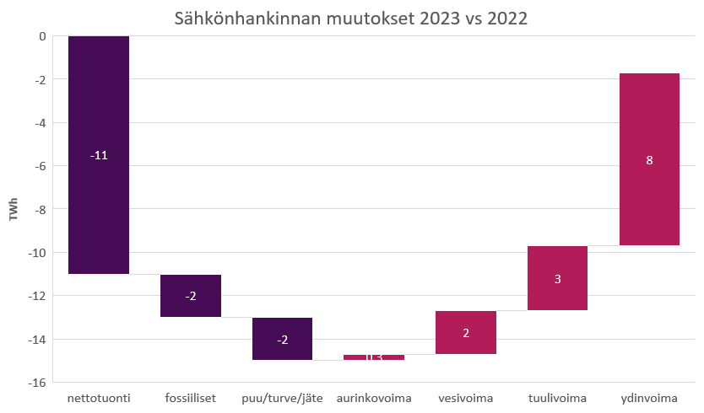
Sähkön hankintalähteet muuttuneet nopeasti
Kulutus vähentynyt 1,9 TWh

Slide 11
Fossiiliset polttoaineet ja nettotuonti korvattu uusiutuvilla

Slide 12
Sähkön nettotuonti väheni 86 prosenttia (10,7 TWh)
Vienti kasvoi 15 %
Tuonti Pohjoismaista väheni 40 %

Slide 13
Sähkön nettotuonti 2010-2023
Vuonna 2023 sähköä tuotiin enää 1,8 TWh

Slide 14
Tuulivoimatuotanto kasvanut 25 prosenttia

Slide 15
Vesivoiman tuotanto
Normaali vesivuosi
= vesivoiman tuotanto laskennallisesti, kun rakennettujen jokien virtaamat ovat keskimääräisellä tasolla

Slide 16
Kaukolämmityksen yhteistuotantosähkön tuotanto ja kapasiteetti vuoden alussa
*Tehoreservi ei sisälly kapasiteettiin vuodesta 2017 lähtien
*Lähde: Tilastokeskus, Energia 2023 –taulukkopalvelu, Taul. 3.5

Slide 17
Teollisuuden yhteistuotantosähkön tuotanto ja kapasiteetti vuoden alussa
*Lähde: Tilastokeskus, Energia 2023 –taulukkopalvelu, Taul. 3.5

Slide 18
Sähkön erillistuotanto ja lauhdevoimaloiden kapasiteetti vuoden alussa
*Tehoreservi ei sisälly kapasiteettiin vuodesta 2017 lähtien
*Lähde: Tilastokeskus, Energia 2023 –taulukkopalvelu, Taul. 3.5

Slide 19
Sähkön tuotanto kivihiilellä liukuva 12 kk summa

Slide 20
Sähköntuotannon hiilidioksidipäästöt romahtaneet
EU-27, v. 2022: 251 g CO₂ / kWh
Lähde: EEA
Sähkön hiilidioksidipäästöt:
2,5 Mt vuonna 2023*
4,1 Mt vuonna 2022
4,7 Mt vuonna 2021
6,9 Mt vuonna 2015
19 Mt vuonna 2010
→ Laskua edellisvuoteen 38 %
→ Päästöt laskeneet viimeisen 5 vuoden aikana 65 %
→ Päästöt laskeneet vuodesta 2010 87 %
*ennakko

Slide 21
Sähkön käyttöhuiput suurin sähköteho/tunti megawattia (MW)

Slide 22
Liikenteen vähähiilistyminen etenee

Slide 23
Bensiini- ja dieselautojen myynti Suomessa
(uudet henkilöautot, sis. ei-ladattavat hybridit)

Slide 24
Vaihtoehtoiset käyttövoimat henkilöautojen ensirekisteröinneissä

Slide 25
Vaihtoehtoiset käyttövoimat henkilöautojen autokannassa vuoden lopussa

